Slide 1
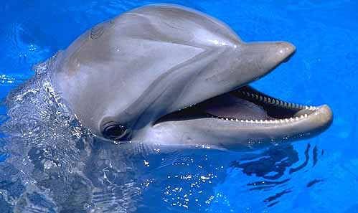
JADRANSKO MORE

Slide 2
Jadransko more
Površina iznosi 138 595 km², duljina 738 km, prosječna širina 159,3 km, prosječna dubina 173 m
Jadran je relativno toplo more – temperatura mu ne pada ispod 11°C
Jadransko more smatra se najčišćim morem u Europi

Slide 3
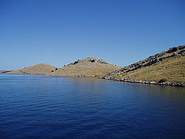
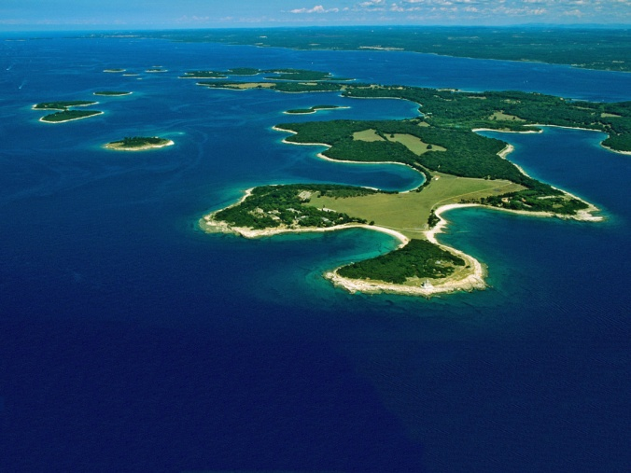
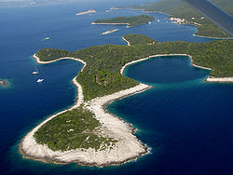
Prirodni resursi
Kornati:
Sastoje se od grupe otoka.
Brijuni:
Čine ga otočje i nacionalni park.
Mljet:
Osmi po veličini otok u Hrvatskoj.

Slide 4
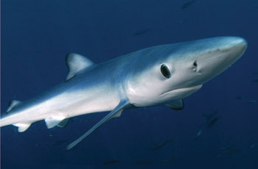
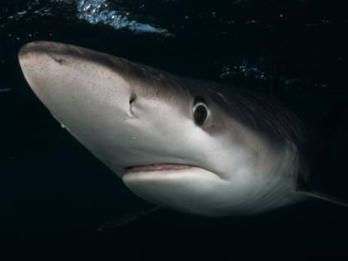
ŽIVOT U JADRANSKOM MORU
Pas modrulj
U Jadranu se smatra ugroženom vrstom.
Napadi na čovjeka su vrlo rijetki pa se modrulj smatra
potencijalno opasnim morskim psom.

Slide 5
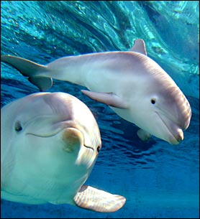
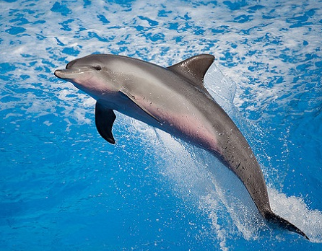
Dobri dupin
Ubraja se u najomiljenije i najrasprostranjenije morske
sisavce. Dugi su od 2 do 4 metra, a mogu biti teški od
100 do 500 kg. Vrlo su inteligentni!

Slide 6
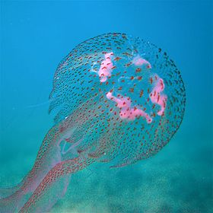
Meduza - morska mjesečina
Morska mjesečina jedina je meduza u Jadranskom
moru koja može dobro opeći kupača!

Slide 7
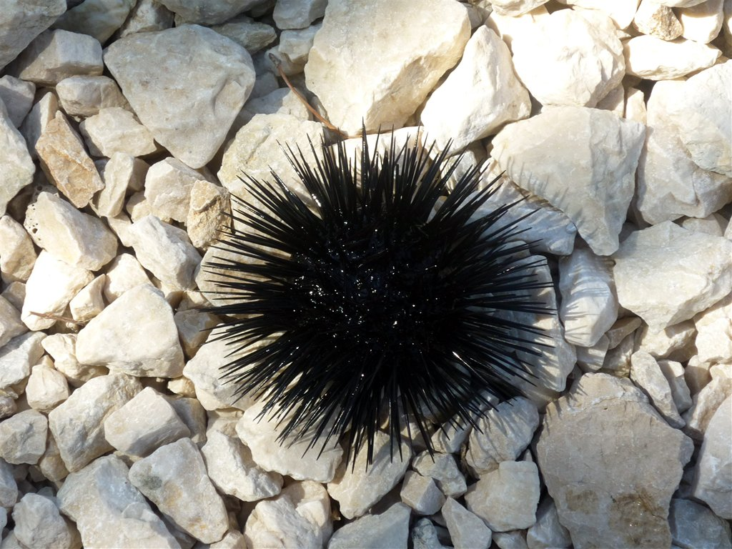
Hridinski ježinac
Nastanju je se na kamenitom i šljunkovitom dnu do
30-ak metara dubine. Ugrožen je zato što je jako ukusan
za jelo. Zakonom je zaštićen!

Slide 8
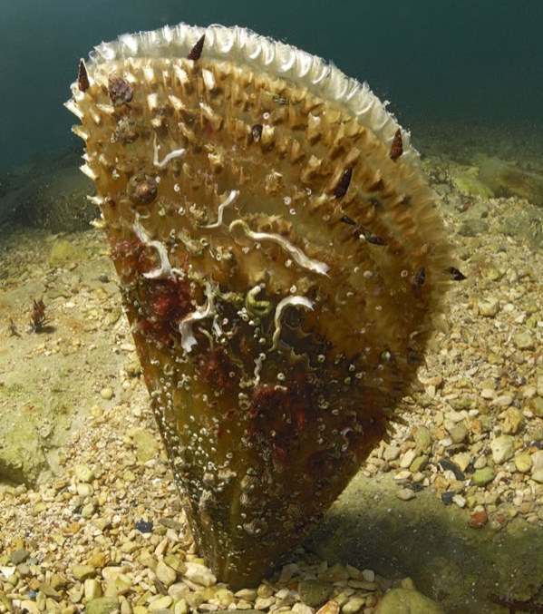
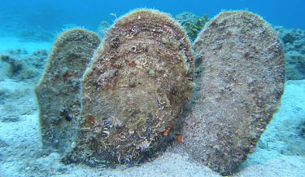
Plemenita periska
Živi na pjeskovitom tlu, šiljastim dijelom ljušture
zakopana u sediment na dubinama od 2 do 30
metara. Zakonom je zaštićena!

Slide 9
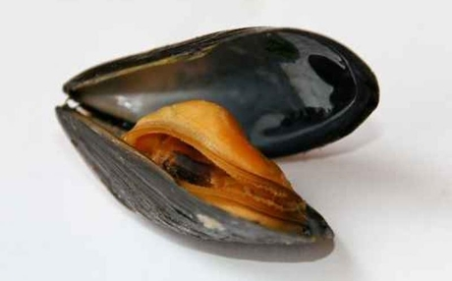
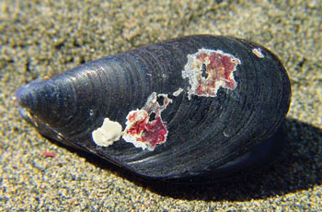
Dagnja
Ima crno-plave ljušture.
Jestiva je.

Slide 10
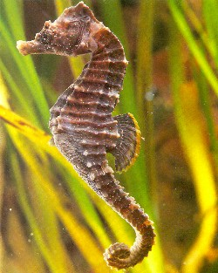
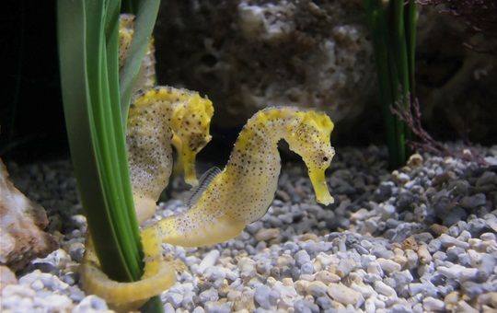
Morski konjic
Veličine od 2.5 cm-patuljaste, do 25 cm-velike vrste.
Ženka jajašca odlaže u trbušnu šupljinu mužjaka.

Slide 11
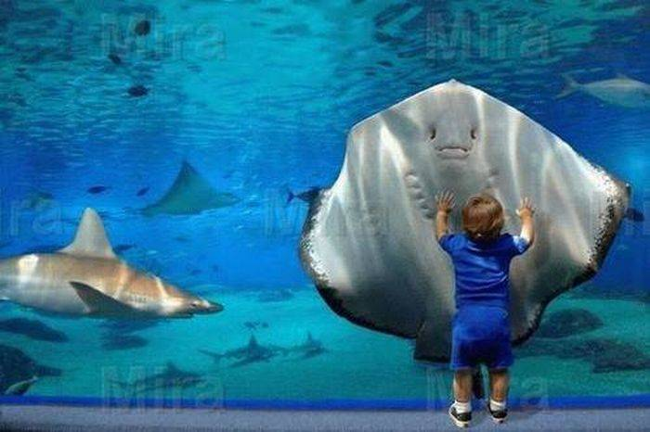
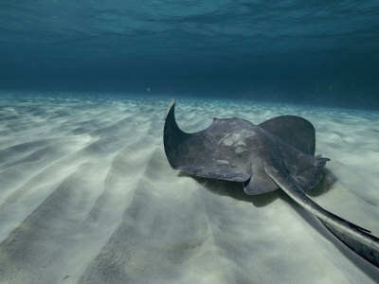
Raža
Plosnatog je oblika, ima tanak rep nalik biču.
Neke vrste na kraju repa imaju otrovnu bodlju koja im
služi za obranu, a druge vrste imaju električni organ
koji može izazvati prilično jak električni udar!
Mogu polagati jaja ili roditi živu mladunčad.

Slide 12
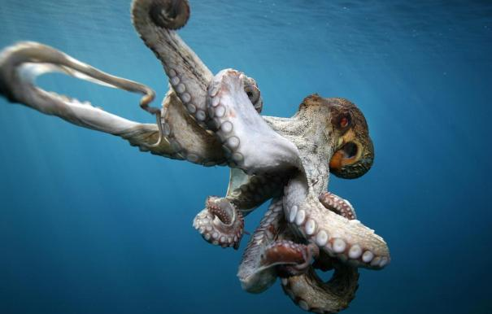
Hobotnica
Octopus, octo-osam
Imaju osam krakova na kojima se nalaze priljepci.
Mogu dostići dužinu i do 8 metara.
Pri obrani ispusti crnilo kako bi zbunila neprijatelje.
Ponekad se svojom bojom prilagode okolišu.

Slide 13
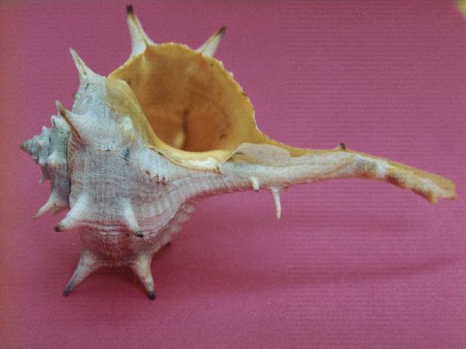
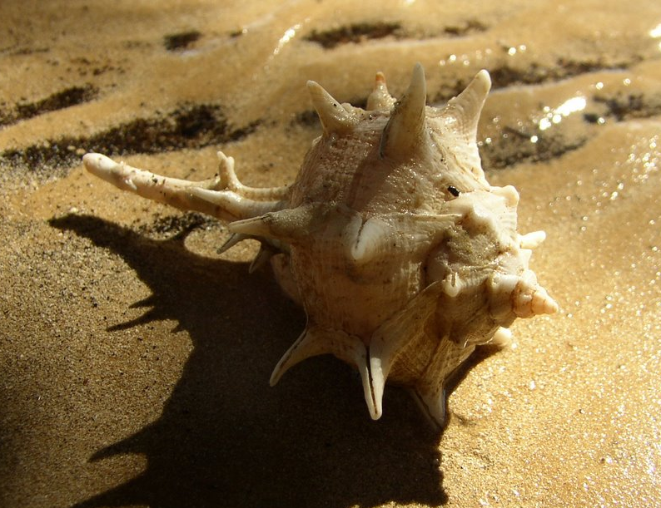
Puž bodljikavi volak
Kućica s bodljama služi mu za obranu od
neprijatelja.
Hrana su mu: puževi, školjkaši i uginuli organizmi.

Slide 14
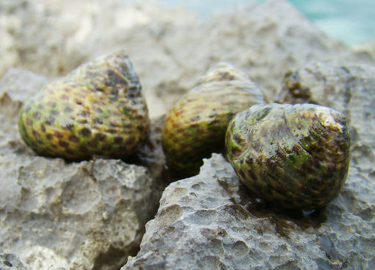
Puž ogrc
Kućica mu je spiralno uvijena.
Hrani se algama.
Koristi se kao mamac za ribolov.

Slide 15
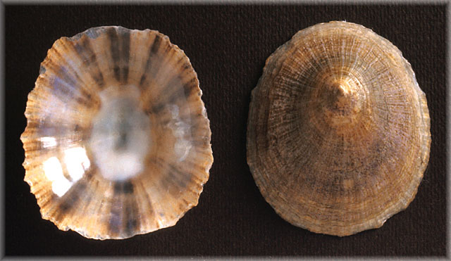
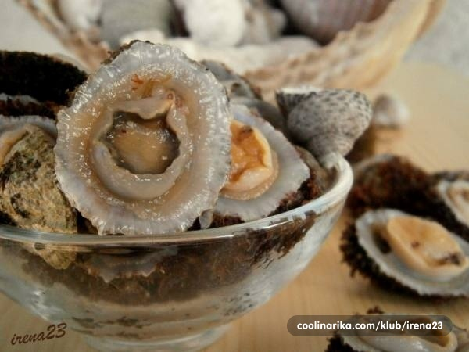
Priljepak
Nalazimo ga čvrsto priljepljenog za stijenu mišićnim
stopalom, čime se štiti od isušivanja.
Hrana su mu alge.

Slide 16
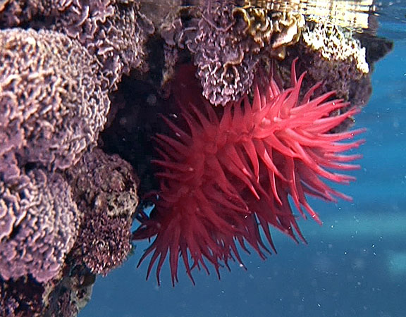
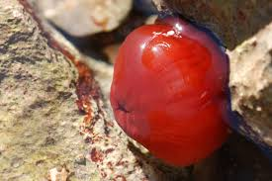
Crvena moruzgva
Ima lovke, koje služe za lov.
Kada ih uvuče liči na trešnju.

Slide 17
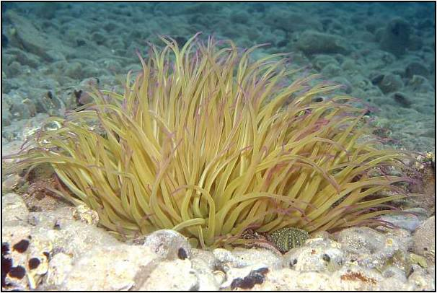
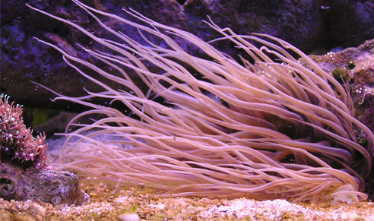
Vlasulje
Ima otrovne žarnjake, pa je opasna za kupače!
Živi na morskom dnu.

Slide 18
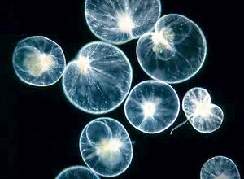
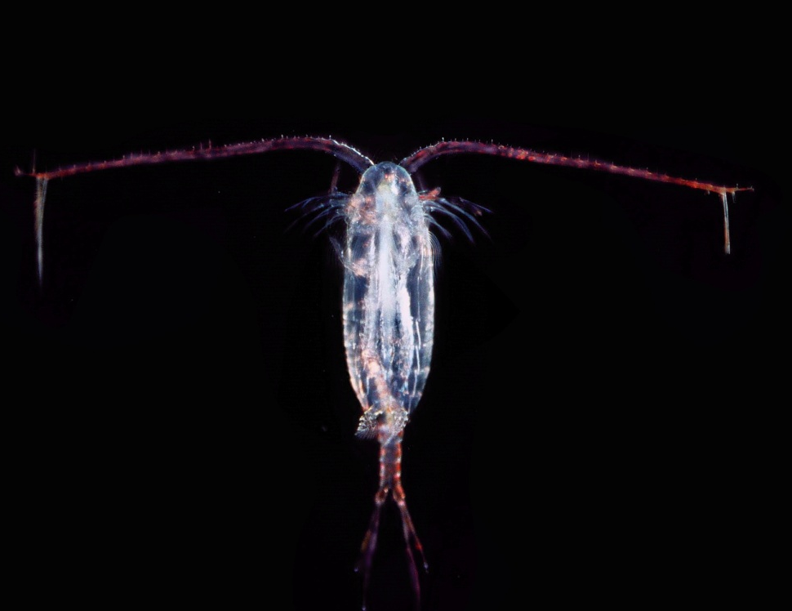
Planktoni
Postoje životinjski (ZOO-planktoni) i biljni planktoni.
Nosi ih morska struja.
Ne možemo ih vidjeti golim okom.
Hrana su većim morskim organizmima.

Slide 19
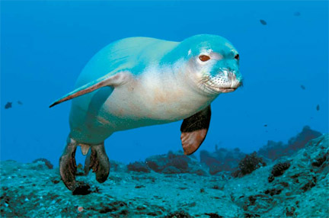
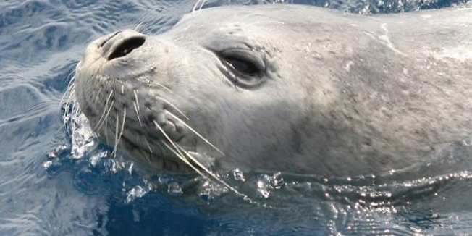
Sredozemna medvjedica
Vrlo je rijetka u Jadranu (u sjevernom dijelu ima ih
svega 4-5).
Ugrožena je vrsta i zakonom zaštićena!

Slide 20
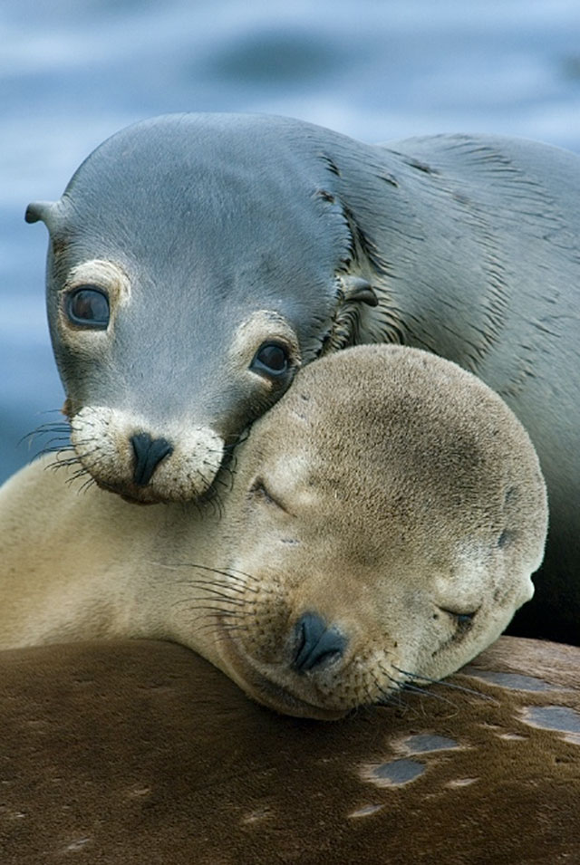
KRAJ
Lucija Stolnik, 6.c

